Slide 1
Международный Интернет-проект «Диалог культур»-2015
Мультимедиа-проект
Календарь года литературы
«Перекрестки культур»
Автор: команда «Северное сияние»,
МБОУ СОШ №5 п. Печенга, Мурманская обл.

Slide 2
Девиз: «Будь модным – читай книги!»
Год литературы: время читать!
Главной целью проведения Года литературы является привлечение внимания общества к классической и современной литературе и чтению. Реализация роли литературы как духовно-нравственной основы развития личности, привлечение внимания общества к вопросам литературы и литературного творчества, развитие и продвижение литературного наследия региона, обеспечения максимальной доступности книжной культуры, повышение роли русской литературы и русского языка в современном мире.

Slide 3
Произведения – юбиляры 2015 года
180 лет – Х. К. Андерсен «Дюймовочка» (1835).
150 лет – М. М. Додж «Серебряные коньки» (1865).
150 лет – Л. К. Кэрролл «Приключения Алисы в Стране Чудес» (1865).
140 лет – Ж. Верн «Таинственный остров» (1875).
135 лет – К. Коллоди «Приключения Пиноккио» (1880).
70 лет – А. Линдгрен «Пеппи Длинный чулок» (1945).
60 лет – А. Линдгрен «Малыш и Карлсон, который живет на крыше» (1955).
90 лет – Чуковский К.И. «Доктор Айболит» (1925).

Slide 4
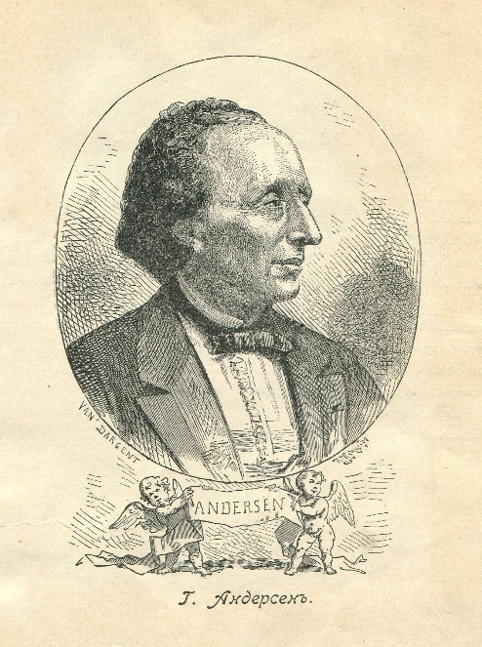
180 лет – Х. К. Андерсен «Дюймовочка» (1835).
Мы очень любим читать сказки, потому что там есть волшебство и чудеса, неожиданности и самые невероятные приключения. Со сказками удивительного датского сказочника мы знакомимся, еще не научившись читать. «Стойкий оловянный солдатик» и «Гадкий утенок», «Дюймовочка» и «Русалочка» становятся нашими друзьями еще в раннем детстве.
«Моя жизнь – это прекрасная сказка, богатая событиями, благословенная».
Г. Х. Андерсен
Ганс Христиан Андерсен написал более 170 сказок. Совершенно невозможно поверить, что обыкновенный человек мог сочинить такие прекрасные истории.
Сказка «Дюймовочка» впервые была опубликована в Дании в 1835 году в составе второго тома «Сказок, рассказанных для детей». Как и большинство сказок Андерсена, эта сказка выдумана лично автором, а не заимствована «у народа».

Slide 5
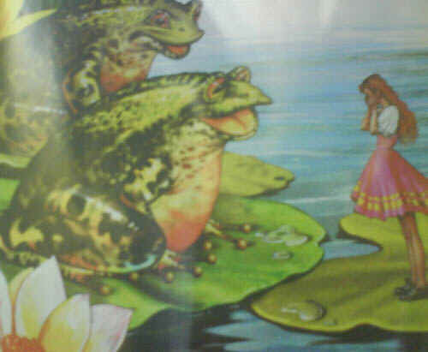
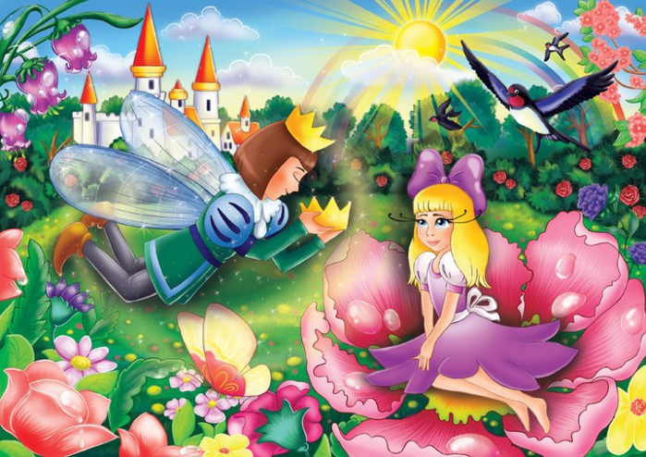
180 лет – Х. К. Андерсен «Дюймовочка» (1835).
В саду протекал широкий ручей. Здесь жила жаба со своим гадким и противным сыном. Когда Дюймовочка проснулась рано утром и увидела куда попала, то горько заплакала. Кругом куда не посмотришь вода, и ей никак не перебраться на берег. - Вот мой сынок! Он будет твоим мужем.
Сказка о девочке, ростом не больше дюйма, по воле судьбы отправившейся в путешествие. После многих приключений она встречает своего жениха - эльфа и становится королевой цветов.
Вначале ячменное зернышко было.
Мама в горшочек его посадила.
Вырос чудесный цветочек потом,
Девочку-крошку нашла мама в нём.

Slide 6
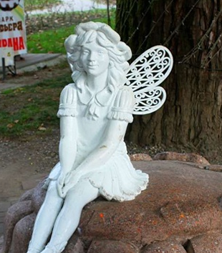
180 лет – Х. К. Андерсен «Дюймовочка» (1835).
В 2006 году скульптура Дюймовочки (скульпторы В. Звонов и А. Бутаев) была установлена на центральной аллее парка города Сочи.
Памятник выполнен в смешанной технике и представляет собой изящную композицию - героиня известной всем с детства сказки сидит на большом цветке, лепестки которого опущены вниз, словно цветок заснул.
Дюймовочка выгляди задумчивой, сложив руки на коленях и размышляя о чем-то своем.

Slide 7
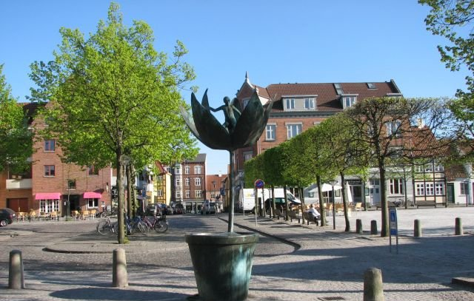
180 лет – Х. К. Андерсен «Дюймовочка» (1835).
В городе Оденсе установлен памятник Дюймовочке. Маленькая фигура девочки располагается в распускающемся соцветии.

Slide 8
150 лет – М. М. Додж «Серебряные коньки» (1865).
Любимая многими с детства повесть Мери Мейпс Додж о сказочной Голландии — стране тюльпанов и плотин, где зимой все катаются на коньках и под Рождество происходят чудеса.
Писательница рассказывает поучительную рождественскую историю и приглашает в интересное путешествие по Голландии, мастерски вплетая в повествование любопытные сведения о географии и истории этой удивительной страны, о жизни и обычаях ее жителей.

Slide 9
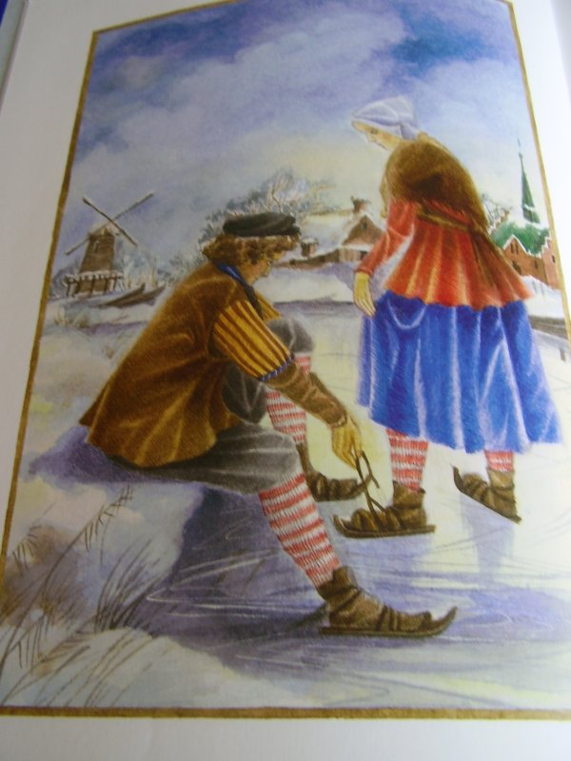
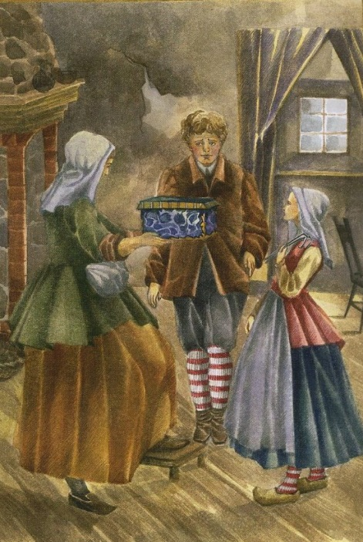
150 лет – М. М. Додж «Серебряные коньки» (1865).
Этой повестью зачитывались еще наши бабушки и дедушки, когда были детьми. Простая и трогательная история, произошедшая в одном семействе, — о преодолении трудностей, о самопожертвовании ради близких, несет в себе светлую веру в добро и в то, что все обязательно закончится хорошо.

Slide 10
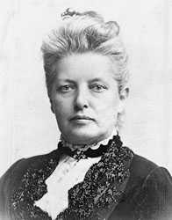
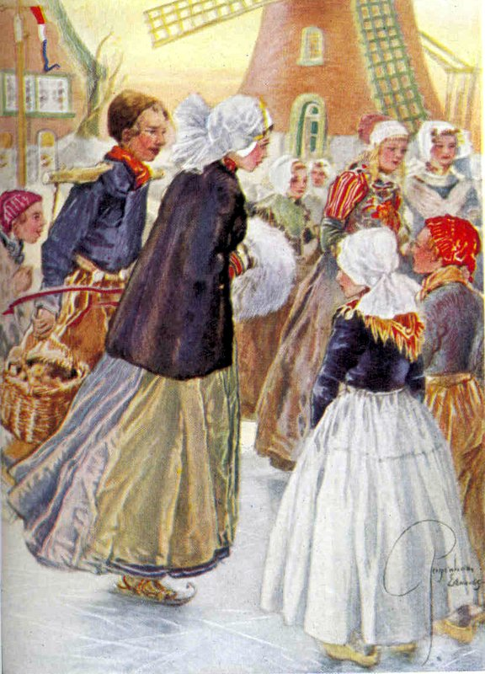
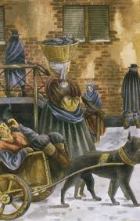
150 лет – М. М. Додж «Серебряные коньки» (1865).
Мери Додж соединила в своем рассказе нравственность простой, задушевной истории бедного семейства с интересным путешествием по Голландии – любопытной, оригинальной стране, рассказывая об ее истории, географии, жизни и обычаях ее жителей.

Slide 11
150 лет – Л. К. Кэрролл «Приключения Алисы в Стране Чудес» (1865).
Две сказки английского писателя Льюиса Кэрролла «Алиса в Стране чудес» и «Сквозь Зеркало и Что там увидела Алиса» (или «Алиса в Зазеркалье») давно уже стали достоянием мировой культуры. Их судьба уникальна: написанные для детей, они не только вошли в классику литературы для взрослых, но и вызывают в наши дни самое пристальное внимание представителей гуманитарных и естественных наук.

Slide 12
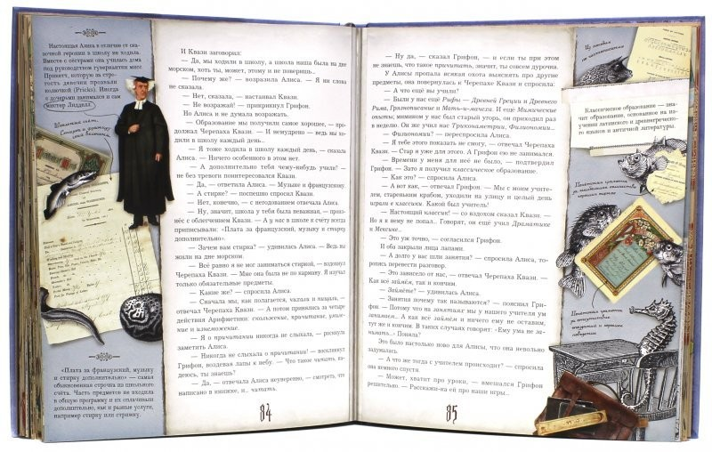
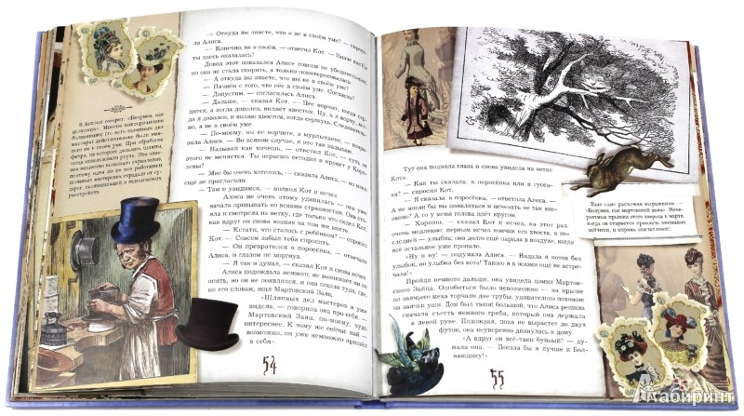
150 лет – Л. К. Кэрролл «Приключения Алисы в Стране Чудес» (1865).
Интерес неслучаен, ибо создатель этих сказок, Чарлз Лютвидж Доджсон, выступавший в литературе под именем Льюиса Кэрролла, был профессиональным математиком, немало размышлявшим над различными аспектами математики и смежных с нею проблем, которые в середине прошлого века еще не оформились в самостоятельные науки.

Slide 13
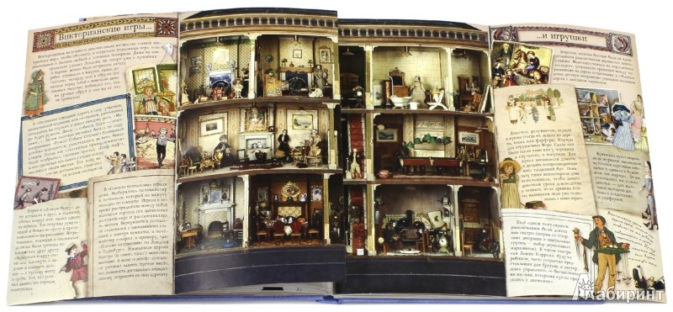
150 лет – Л. К. Кэрролл «Приключения Алисы в Стране Чудес» (1865).
Кэрролл предвосхитил и на интуитивном уровне постиг многое из того, что лишь десятилетия спустя стало достоянием науки; его научные прозрения нашли свое особое выражение в тексте сказок. «Алиса в Стране чудес» и «Алиса в Зазеркалье», таким образом, возникли на пересечении двух планов, планов художественного и естественнонаучного мышления, что и объясняет своеобразие этого памятника и широту интереса к нему.

Slide 14
140 лет – Ж. Верн «Таинственный остров» (1875).
Книга, одного из гениальнейших писателей Жюля Верна "Таинственный остров", производит очень сильное впечатление. С первых же строк автор уносит читателя в свой удивительный и полный приключений мир на воздушном шаре, в сопровождении небольшой группы героев. Каждый из них индивидуален. Их знания, собранные вместе, помогают им не просто приспособиться к существованию на это жалком клочке земли, а прекрасно жить на нем.

Slide 15
140 лет – Ж. Верн «Таинственный остров» (1875).
Это книга, о человеческом характере, на что способен человек, если он поставит перед собой цель. Книга затягивает своим сюжетом, по ходу её чтения ставится всё интереснее, чем всё закончится, чего ещё добьются с помощью своего ума и трудолюбия главные герои, как справятся со своими испытаниями, и кто это таинственный помощник, который им помогал всё время.

Slide 16
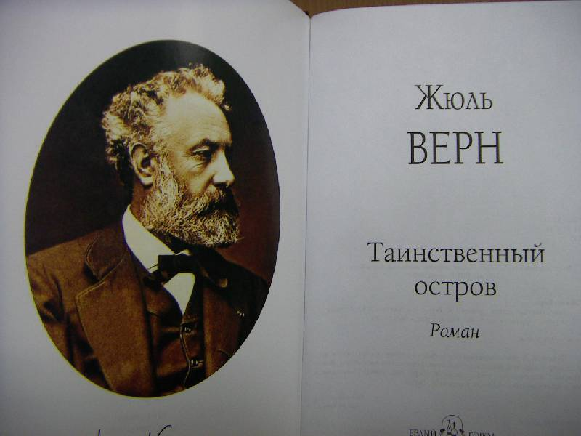
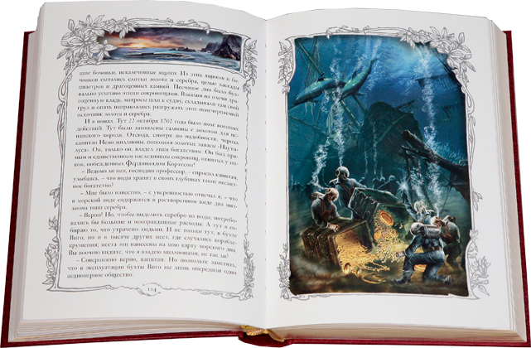
140 лет – Ж. Верн «Таинственный остров» (1875).
Каждая глава этой фантастической истории пропитана невероятными приключениями, таящимися опасностями, преданной дружбой и невероятным объемом научных знаний. Прочитав эту книгу можно научиться варить мыло, делать динамит, батарею Беккереля и многое другое. Разумеется, автор не приводит точных рецептов, но читать об этом очень интересно! И неожиданная концовка книги не оставит разочарованным ни одного читателя.

Slide 17
140 лет – Ж. Верн «Таинственный остров» (1875).
Особо следует похвалить выполненное Жюлем Верном детальное описание природы острова, позволяющее при желании даже нарисовать подробную карту местности и мысленно жить вместе с героями книги в этих девственных лесах. Немалый интерес представляют также подробные описания процесса обустройства острова Линкольна (именно так потерпевшие крушение назвали своё вынужденное пристанище). Поистине поражает и восхищает мощь человеческого разума, способного в течение нескольких месяцев превратить бесплодную пустыню и дикие заросли в процветающую деревню.
Книга поможет скоротать время в компании остроумных и сильных духом людей, ещё раз доказывающих всему миру, что ничего невозможного не существует.

Slide 18
135 лет – К. Коллоди «Приключения Пиноккио» (1880).
Сказка Карло Коллоди (1826-1890) «Приключения Пиноккио» переведена на 87 языков. В России она впервые была опубликована в 1906 году издательством М. О. Вольфа, причем было указано, что перевод сделан с 480-го итальянского издания!
Это одна из самых смешных и самых трогательных книг мировой литературы. Деревянного длинноносого Пиноккио, несносного, доброго, буйного, чувствительного, остроумного, глупого как пробка, упрямого как осел, плаксивого и смешливого, эгоистичного и великодушного, знают во всех странах.

Slide 19
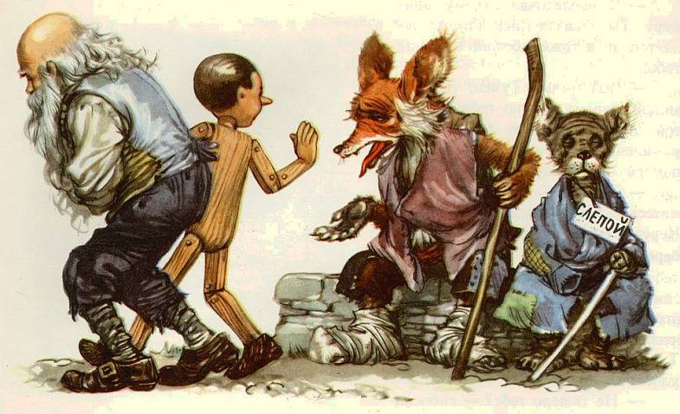
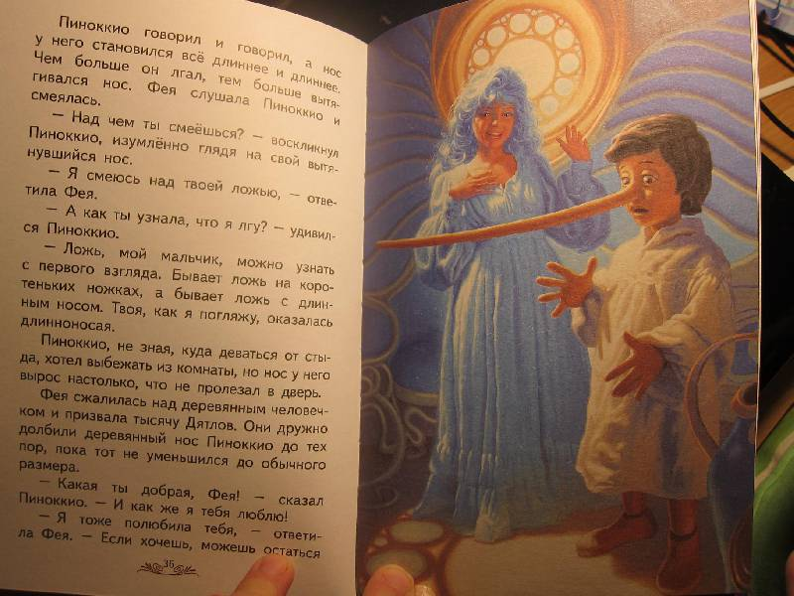
135 лет – К. Коллоди «Приключения Пиноккио» (1880).
В маленьком итальянском городке Коллоди, в честь которогои детский писатель Карло Лоренцини взял себе псевдоним, стоит редкостное изваяние -- памятник литературному герою, деревянному мальчишке по имени Пиноккио. На памятнике высечена надпись:
Бессмертному Пиноккио -- благодарные читатели
в возрасте от четырех до семидесяти лет.
И еще одна подробность: "Пиноккио" на тосканском диалекте означает "кедровый орешек". Крепким оказался этот орешек. Неподвластен он времени!

Slide 20
70 лет – А. Линдгрен «Пеппи Длинный чулок» (1945).
Свою первую большую сказку — Пеппи Длинный чулок — Астрид Линдгрен написала в подарок дочери в 1944 году. Когда дочке Карин исполнилось семь лет, она тяжело заболела и пролежала в постели несколько месяцев. Каждый вечер девочка просила у матери что-нибудь ей рассказать. «Однажды, когда я не знала, о чем повествовать, она сделала заказ — о Пеппи Длинный чулок. Я не спросила, кто это, и начала рассказывать невероятные истории, которые соответствовали бы странному имени девочки...

Slide 21
70 лет – А. Линдгрен «Пеппи Длинный чулок» (1945).
Юмористическая повесть известной шведской писательницы о чудесных путешествиях и забавных приключениях девочки по имени Пеппи Длинный чулок, у которой было доброе сердце, щедрая душа и слишком горячая голова.
Пеппи длинный чулок – очень интересный и необычный персонаж. Она – девочка - скакалка, она девочка-загадка, она – девочка – чудо! Конечно, нечто фантастическое есть в ее образе. Но, по крайней мере, это просто, интересно и чудесно! Пеппи сильно отличается от своих ровесников: и внешне, и по поведению. Она – необычная, не такая как все. Но, за этой необычностью, кроется добрая, милая и чудная девчушка. Она - сильная и физически, и морально!

Slide 22
60 лет – А. Линдгрен «Малыш и Карлсон, который живет на крыше» (1955).
60 лет – А. Линдгрен «Малыш и Карлсон, который живет на крыше» (1955).
Малыш и Карлсон, который живёт на крыше - это история маленького мальчика Малыша, который познакомился с лучшим в мире Карлсоном, который всегда весёлый, любит поесть и поиграть. Родители и друзья Малыша считают, что Карлон - это вымышленный друг, но неожиданно знакомятся с ним сами.

Slide 23
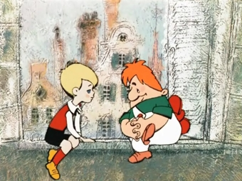
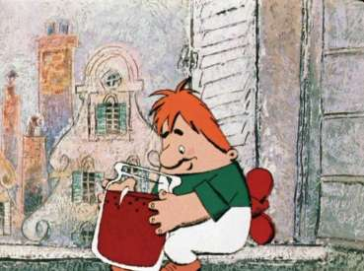
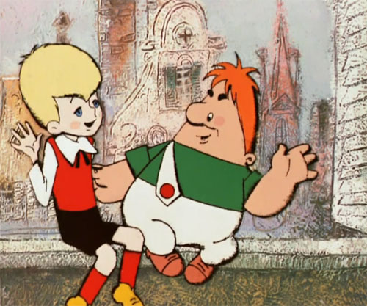
60 лет – А. Линдгрен «Малыш и Карлсон, который живет на крыше» (1955).
И Карлсон, и Пеппи, появляясь в жизни самых обыкновенных детей, в мгновение ока становятся их лучшими друзьями. Одна из самых примечательных их черт – это сочетание детскости и взрослости, иными словами, они могут веселиться так же самозабвенно и беззаботно, как маленькие дети, и в то же время, когда они рядом, любая проблема кажется совершенно пустяковой. Наверное, ни один ребенок не отказался бы от такого друга, как Пеппи или Карлсон, и умение Линдгрен так мастерски описать характер персонажа, симпатичного всем детям без исключения, действительно удивляет.

Slide 24
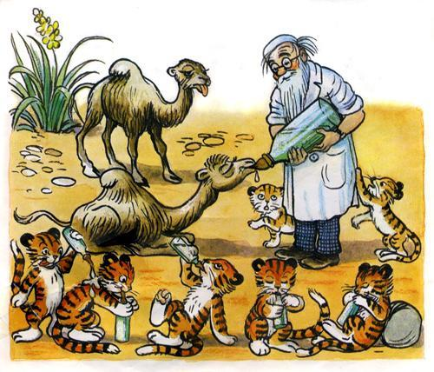
90 лет – Чуковский К.И. «Доктор Айболит» (1925).
Сказка «Доктор Айболит» - одна из самых знаменитых сказок Корнея Чуковского. Доктор Айболит - сказка рассказывающая нам о добром и самоотверженном докторе, который лечит больных зверей, зачастую сам рискуя жизнью.

Slide 25
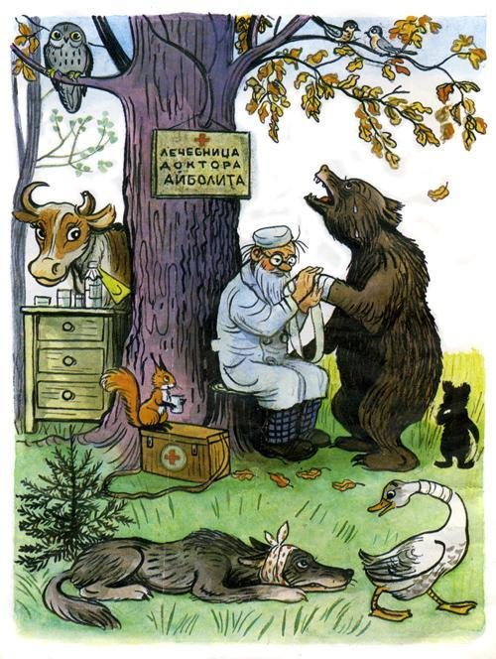
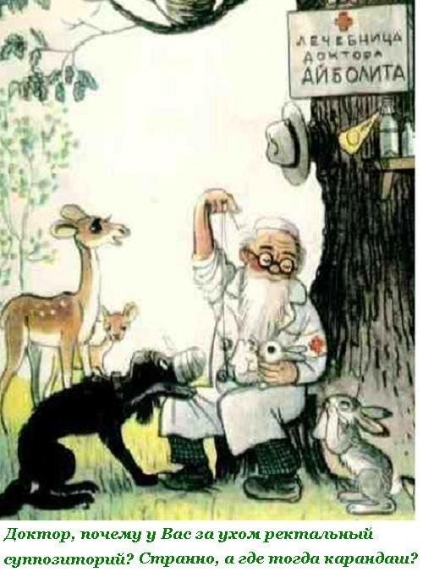
90 лет – Чуковский К.И. «Доктор Айболит» (1925).
Прототипом доктора Айболита послужил известный еврейский врач и общественный деятель Цемах Шабад, проживавший в городе Вильнюсе
- Корней Чуковский дважды останавливался в его доме во время приездов в Вильнюс в 1905 и 1912 годах

Slide 26
КНИГИ
Будь модным – читай книги!
Спасибо за внимание!

Slide 27
Использованные ресурсы:
http://www.kaverin.ru/reading/biblio_daty/1747
http://www.mnogoknig.lv/pics/products/mid/20141104134700H3qx.jpg
http://modernlib.ru/books/kerroll_lyuis/priklyucheniya_alisi_v_strane_chudes/cover.jpg
http://static.ozone.ru/multimedia/books_covers/1005831200.jpg
http://download-b25.ru/uploads/tainstvenniy_ostrov.jpg
http://densoft.cc/uploads/posts/2012-10/1351421275_abc8bb0e-a343-47d0-ba55-623df5f91ea0.jpg
http://img.labirint.ru/images/comments_pic/1035/05lab3qpd1283150669.jpg
http://www.zavodnoi-apelsin.ru/images/catalog/vern/vern_razv.png
http://chto-chitat-detyam.ru/img/041.jpg
http://www.knigisosklada.ru/images/books/1841/big/1841991.jpg
http://mybook.in.ua/files/books/middle/image_108540_1.jpeg
http://f7.ifotki.info/org/d353f3f1d198e00df00412b5d90db55f59b2a472548418.jpg
http://ruslania.com/pictures/big/9785170787609.jpg
http://s2.goods.ozstatic.by/ay/1000/193/301/10/10301193_0.jpg
http://e5img.ru/image/big/85/73/peppi-dlinnyiy-chulok-v-strane-veselii-peppi-dlinnyiy-chulok-v-parke-gde-rastet-hmel_5717385.jpg
http://royallib.com/data/images/76/cover_76690.jpg
http://www.kniga.ru/upload/covers/e4f/e4f5ea1bf41558d55f7b5f8d8a6ea8a9.jpg
http://img-sotmarket.ru/standart/img/detskie-tovary/detskie-knigi/hudozhestvennaya-literatura/doktor-ajbolit-eksmo-chukovskij-k-i-0-1.png

